Slide 1

Rampas
Equipo 1: Skibidi Panas
Integrantes:
Madximo Farid Sanchez Brito
Constanza Andrea Ulloa Ulloa
Robert von Loebenstein Sepúlveda

Slide 2
Idea principal:
App para personas con movilidad reducida que optimice rutas accesibles, debe incorporar un mapa que indique zonas con rampas para silla con ruedas, semáforos sonoros para gente sorda.
También podría tener conexión con sensores y actuadores hapticos para sentir vibraciones con obstáculos.
Para el tema de los datos podríamos agregar la opcion para que la comunidad los ponga y poner algunos para dar el ejemplo
Tenemos una base de datos de red movilidad en drive.
Debemos hacer que la presentación sea interactiva para los jueces. Hacer un buen speech y presentación.

Slide 3
Ideas para fututo (no implementadas)

Slide 4
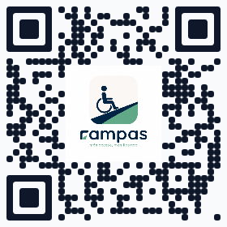
Url y QR:
https://caiuc.github.io/equipo-1-haCAIthon-2026/

Slide 5
Fuentes:
Base de datos de red:
https://dtpm.cl/index.php/gtfs-vigente
Inspiración fuente mapa:
https://ubicate.uc.cl
Generador QR:
https://app.short.io/

